Slide 1
Géneros discursivos y la Competencia Literaria
Didáctica de la Literatura y de la Comprensión Lectora
Viernes 1 de julio de 2022

Slide 2
Objetivos
Comprender las características del concepto género discursivo.
Comprender los principios de la Didáctica de la Literatura, bajo la perspectiva del Enfoque Comunicativo y Sociocultural.
Aplicar estrategias del Antes-Durante-Después en la comprensión de un texto literario.

Slide 3
Los Géneros Discursivos

Slide 4
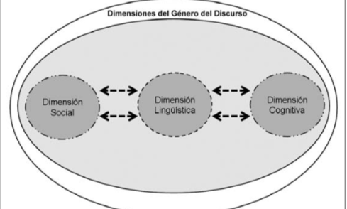
(Parodi, 2008)

Slide 5
Dimensión
Lingüística
“El género constituye una constelación de
potencialidad de convenciones discursivas,
sustentadas por los conocimientos previos de
Los hablantes/escritores y oyentes/lectores
(almacenados en la memoria de cada sujeto),
A partir de constricciones, y parámetros
contextuales, sociales y cognitivos.”
(Parodi 2008)
Dimensión
Social
Dimensión Cognitiva

Slide 6
Componentes de los Géneros Discursivos. Regularidades Prototípicas
(Parodi 2008)
Macro propósitos Comunicativos.
Relación entre los participantes. (comunidad discursiva)
Modo de Organización del Discurso. (tipos básicos)
Contexto de circulación ideal.
Modalidad o sistemas semióticos utilizados.

Slide 7
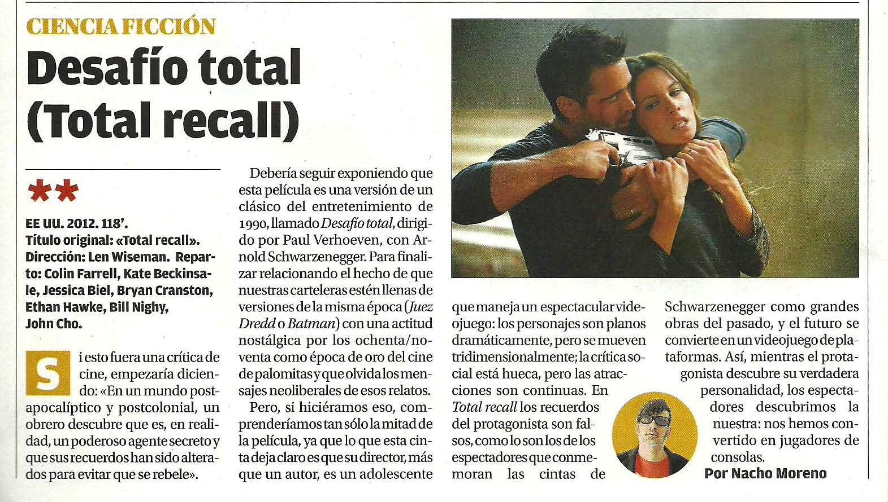
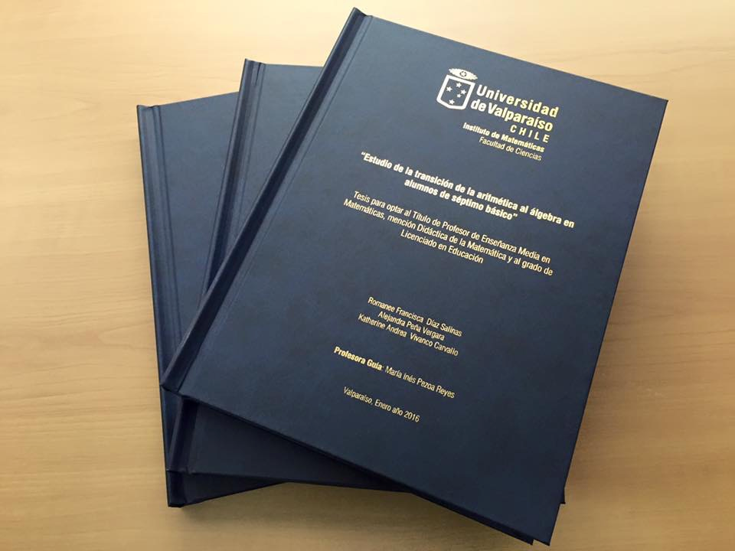
¿Qué tienen en común estos géneros?
Son argumentativos
¿Tienen las mismas premisas estructurales para organizar el discurso?
NO

Slide 8
Géneros no Literarios
Género literarios

Slide 9
La Enseñanza Literaria...
(Lomas, 2017:138- 139)
“Aún hay docentes que consideran que el saber, para seguir siéndolo, no puede perder su conexión con el mundo.”
Enfoque Comunicativo

Slide 10
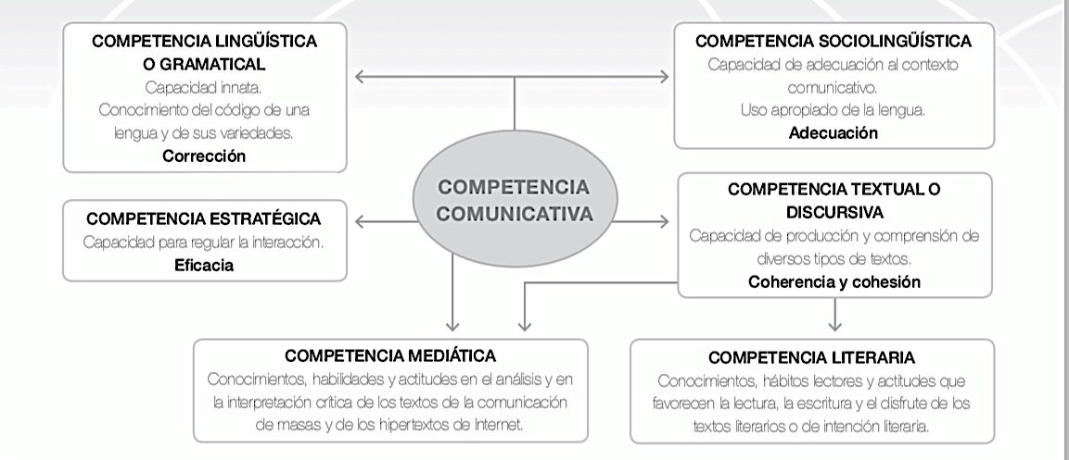
(Canale y Swain, 1980; Canale, 1983; Lomas, 1999. )

Slide 11
Competencia Literaria
“(...)una específica capacidad que posibilita tanto la producción de estructuras poéticas como la comprensión de sus efectos.” (Bierwisch, 1965)
Educación Literaria
No es innata
Contribuir al aprendizaje escolar de esta específica capacidad y no tan solo a la transmisión escolar del legado literario de las obras y de los autores consagrados por la tradición académica.

Slide 12
¿Por qué y para qué enseñar literatura?
(Lomas, 2017:140)
En ella se plantea la construcción de mundos posibles y versímiles de ficción que inauguran otras realidades a cuyos escenarios todas las personas tienen derecho a asomarse.
Fomentar la curiosidad intelectual.
Fomentar la imaginación sin límites.
La emoción de las palabras.
La insurgencia de la intimidad.
La empatía emocional.
La indignación ante la injusticia.
La compasión ante el sufrimiento.
El placer de la fantasía.
Existen otras vidas que merecen ser vividas o al menos imaginadas...

Slide 13
“Tener acceso a la literatura no es un lujo, sino que es un derecho, un derecho cultural, como lo es el acceso al saber. Porque quizás no hay peor sufrimiento que estar privado de las palabras para darle sentido a lo que vivimos.” (Petit, 2001)

Slide 14
Placer por la lectura
Lectores Competentes

Slide 15
“El lector de literatura se forma leyendo literatura”

Slide 16
Competencia Literaria
Adquisición de hábitos de lectura y destreza de análisis de textos.
Estímulo de la escritura con intención literaria.
Competencia Lectora.
Conocer y disfrutar distintos autores y obras literarias significativas
Objetivos

Slide 18
Estándares de aprendizaje.

Slide 20
Consideraciones para la didáctica de la literatura

Slide 21
Recomendaciones didácticas
(Lomas, 2017:156-161)
1.- Favorecer la experiencia de la comunicación literaria
Que los alumnos conciban la literatura no sólo como una experiencia individual, sino como un tipo de comunicación cotidiana, como un hecho social.
- Conversar sobre lo leído.
- Cotejar las diferentes interpretaciones del texto, dentro del aula.
- Clubes de lectura, coloquios literarios, cafés, tertulias.

Slide 22
Recomendaciones didácticas
(Lomas, 2017:156-161)
2.- Conviene utilizar textos cuya textura formal o semántica facilite la comprensión.
Pero a la vez, que inviten a una lectura ajena a los modos habituales de enfrentarse a los textos usuales de la vida personal y académica del alumnado.
- Seleccionar y secuenciar esos textos en función de sus dificultades de interpretación .
- Organizar actividades diferentes (Lectura individual-lectura colectiva, análisis personal-análisis colectivo, escritura personal – elaboración colectiva de textos de intención literaria).

Slide 23
Recomendaciones didácticas
(Lomas, 2017:156-161)
3.- La lectura de los textos literarios traiga consigo algún tipo de placer y emoción.
Sin ese diálogo entre el texto literario y el deseo de emociones y de sentidos del lector escolar, la literatura será un más de las áridas asignaturas.
- Seleccionar textos cuyos temas les haga sentido a los estudiantes.
- Generar oportunidades y estrategias democratizadoras respecto de la selección de textos a trabajar.

Slide 24
Recomendaciones didácticas
(Lomas, 2017:156-161)
4.- El desarrollo de la capacidad para el análisis y la interpretación de textos exige planificar un itinerario adecuado de aprendizajes.
Diseñar secuencias didácticas en las que se tengan en cuenta las dificultades de comprensión de las estructuras textuales y de los mundos enunciados en cada tipo de texto literario.
- Tener en cuenta, por un lado, el grado de dificultad de las convenciones lingüísticas y retóricas.
- Estrategias orientadas a facilitar la comprensión del texto literario (identificación de idea central, estructura textual, intención del autor, identificación del contexto, inferencias).

Slide 25
Recomendaciones didácticas
(Lomas, 2017:156-161)
5.- No olvidar otras formas expresivas con las que la literatura guarda innegable semejanza estética y discursiva.
La canción popular, el cómic, la publicidad, los relatos cinematográficos, las series televisivas.
- El mensaje publicitario condensa en sus enunciados usos retóricos y los contenidos oníricos de la poesía.
- Visitas al teatro, utilización de canciones, etc.

Slide 26
Recomendaciones didácticas
(Lomas, 2017:156-161)
6.- Utilizar las Otras Literaturas.
Existe en la actualidad una diversidad casi infinita de textos que comparten con la literatura su estatuto de textos de ficción y sus procedimientos narrativos y poéticos.
- Utilización de grafitis, canciones, literatura digital, narrativa de transmedia.
- Textos y géneros pertenecientes a la literatura infantil y juvenil.
Replantear radicalmente la idea de que el único criterio de selección de los textos literarios en la educación sea el canon literario.

Slide 27
Recomendaciones didácticas
(Lomas, 2017:156-161)
7.- Conviene conjugar las actividades de lectura de los textos literarios con las de creación de escritos con intención literaria.
A partir de modelos expresivos de la “tradición literaria”, como un juego libre o como un juego regulado por consignas e instrucciones textuales, de forma individual o colectiva.
- El taller literario o taller de escritura creativa.

Slide 28
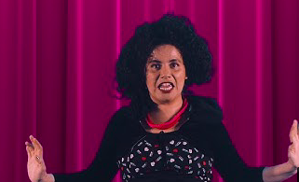
El cuentacuento
https://www.youtube.com/watch?v=KgGmACuZ-hI

Slide 29
Consideraciones
Genera un ambiente cálido.
Utiliza melodía y ritmo adecuado.
Modula adecuadamente las palabras
Usa pausas con intención específica para dar suspenso, provocar curiosidad.
Innova (propone algo nuevo a lo visto hoy).

Slide 30
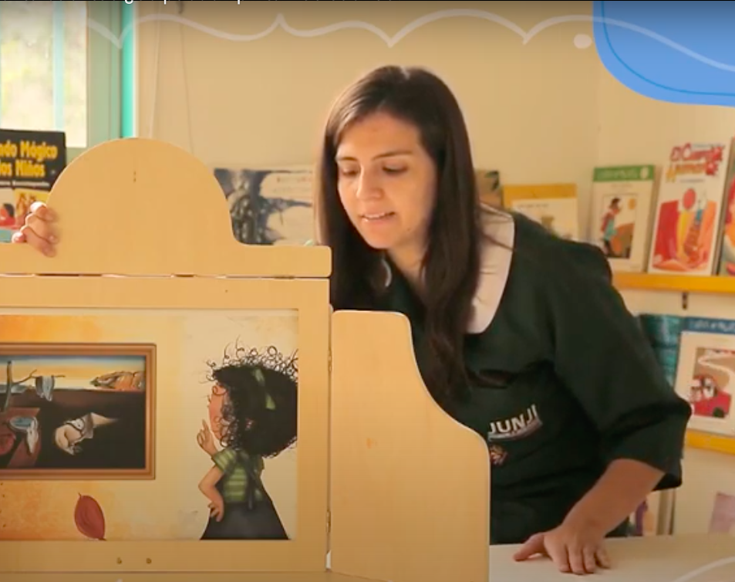
El kamishibai
https://www.youtube.com/watch?v=70oYdJIQjyw

